Slide 2
Was ist Code for München?
Code for Germany: Gemeinsam Open Data, Partizipation und staatliche Transparenz vorantreiben
Partner: Open Knowledge Foundation (okfn.de), Code for America (codeforamerica.org), Google
Lokale OK Labs in ganz Deutschland seit März 2014

Slide 3
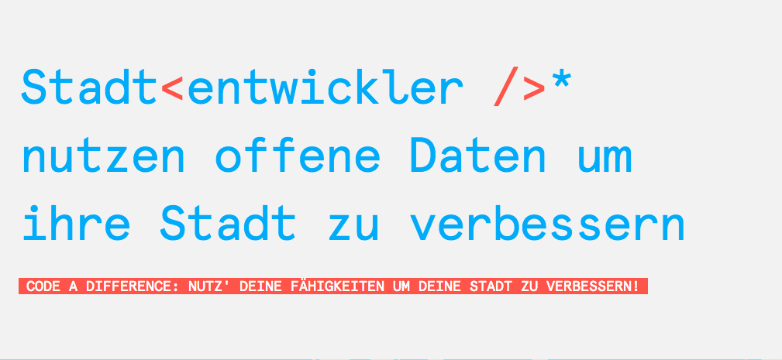

Slide 4
Beispiel-Projekte
Was wurde in anderen OK Labs gemacht?

Slide 5
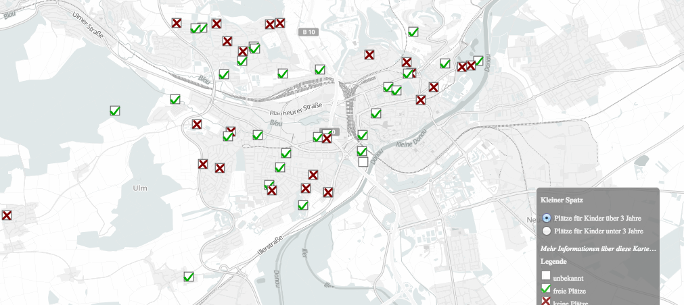
Ulm: Wo gibt es freie Kita-Plätze?
http://www.ulmapi.de/kleinerspatz

Slide 6
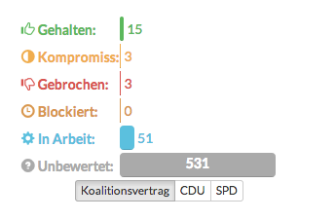

Wahlversprechen 2013
http://wahlversprechen2013.de
Notes:
Versprochen gebrochen oder verlässliche Regierungsarbeit? Diese Seite dokumentiert alle Wahlversprechen der Regierungsparteien.
Wieviele wurden bereits umgesetzt, endeten in einem Kompromiss oder scheiterten komplett und wieviele sind noch offen?

Slide 7
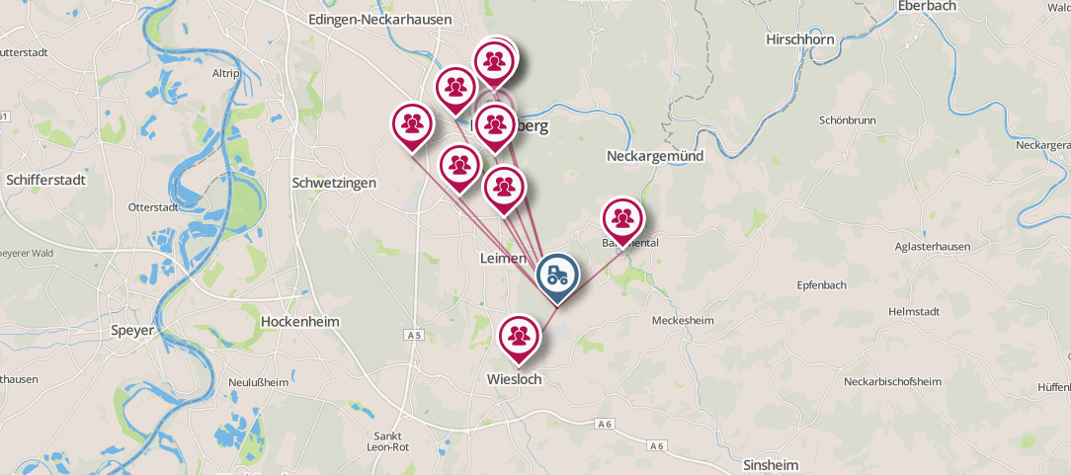
Ernte teilen
https://ernte-teilen.org
Notes:
Ernte teilen ist eine digitale Plattform für Verbraucher und landwirtschaftliche Betriebe, die sich an Solidarischer Landwirtschaft beteiligen.
Konzept gemeinschaftsgetragener Lebensmittelversorgung: landwirtschaftliche Betriebe, die in ihrem Umfeld einen festen Kreis von Verbraucher mit Lebensmittel versorgen; Verbraucher stellen dem Betrieb wiederum die notwendigen Mittel zur Verfügung und helfen ab und an bei der Arbeit mit.
Seite hilft Landwirten und Verbrauchern, einander zu finden. Das Kernstück ist eine interaktive Karte, auf der sich Initiativen der Solidarischen Landwirtschaft verzeichnen können.

Slide 8
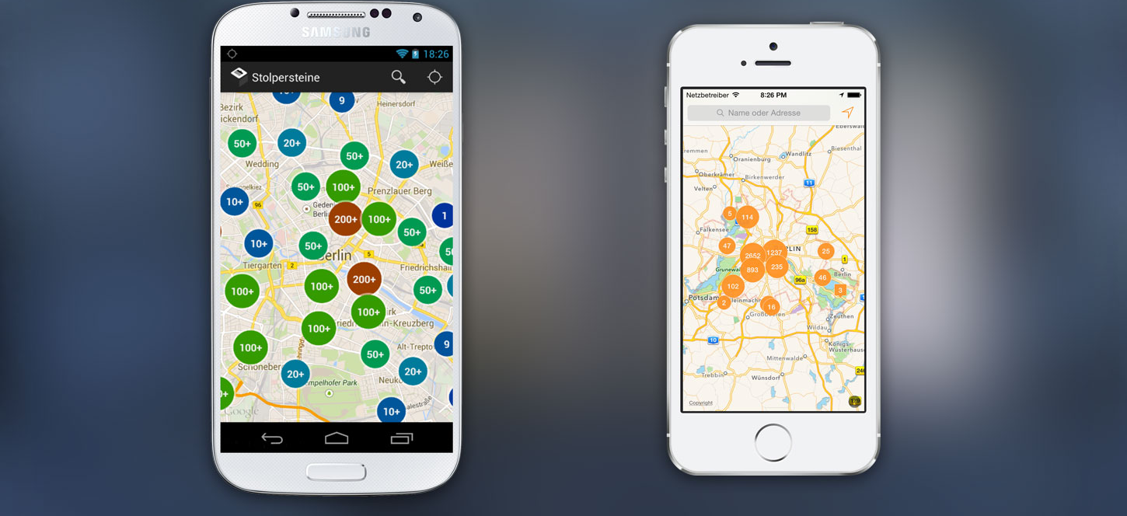
Berlin: Stolpersteine-App
Notes:
Stolpersteine sind kleine Gedenktafeln im Straßenpflaster zur Erinnerung an die Opfer des Nationalsozialismus.
Mehr als 40.000 davon hat der Künstler Gunter Demnig mittlerweile in ganz Europa verlegt.
Ziel dieses Projektes ist ein einfacher Zugang zu den Daten der Stolpersteine über Apps.

Slide 9
Projekte in München
Was bewegt sich im OK Lab München?

Slide 10
Finder-App
Idee: Web-App, die mit offenen Daten verschiedene Objekte finden kann
Beispiele: Defibrillatoren, Trinkwasserquellen, Spielplätze, ... (alles ist möglich!)
Basis: OpenStreetMap
Projektstatus: In Progress

Slide 11
Stadtpolitik transparent
Idee: Interesse an Münchner Stadtpolitik wecken
Einfacher Zugriff auf Stadtratsdokumente nach Stadtteil und/oder Thema
Prozess der Mitbeteiligung verstehen & vereinfachen
Features: Erklär-Videos, interaktive Karte, E-Mail-Alert, Kontaktdaten der Stadträte, ...
Projektstatus: erster Prototyp auf http://ratsinformant.de

Slide 12
Lust auf Mitmachen?
Wichtig: Wir suchen nicht nur Techies! Jeder kann mitmachen ☺
Komm‘ einfach zum nächsten Treffen vorbei und hilf‘ mit unsere Stadt zu verbessern.

